Slide 1
データドリブン経営トップ提言
実施項目 | 10月 |  |  |  | 11月 |  |  |  | 12月
 | 1W | 2W | 3W | 4W | 1W | 2W | 3W | 4W | 1W
マイルストン
データドリブン提言検討
▼10/2支援開始
▼ストーリーブレスト/クニエ
▼12/1
高浦さん定例で提言
▼クニエ発注
▼進捗定例
▼進捗定例
▼進捗定例
▼進捗定例
PJ検討状況
キャッチアップ
小布施さん、小祝さん説明
杉山さん定例での
事前レビュー
べスプラとの
FIT&GAP
課題(GAP)への
対策案まとめ
優良事例整理
提言まとめ
Agenda
１．データドリブン経営とは(取組み目的、11のWheelの話、なぜこれらが必要なのかをさらっと)・・デファクト
２．データ起点でのマネジメントプロセスを作った事例／データ起点の意思決定プロセスへと変えた事例
(単発的な事例は多分うけない※新田さん紹介済み)・・優良事例からの示唆
３．MHIの取組みの理解(次期コーポ/D-MAP)・・11つのうちどこが出来ていないか＋時間軸(GEMS対応の後どうするの？)
４．MHIの取組みの今後の方向性(事例orべスプラと対比した不足への取組み案+今後の進め方イメージ)
・・・例えば旧三菱パワーの事業部を巻き込む (長崎？)

Slide 2
データドリブン経営トップ提言
2023/12/01

Slide 3
データミックス経営とは
データ活用の先進事例
MHIの取り組み状況に関する弊社理解
MHIの取組みの今後の方向性

Slide 4
データミックス経営とは

Slide 5
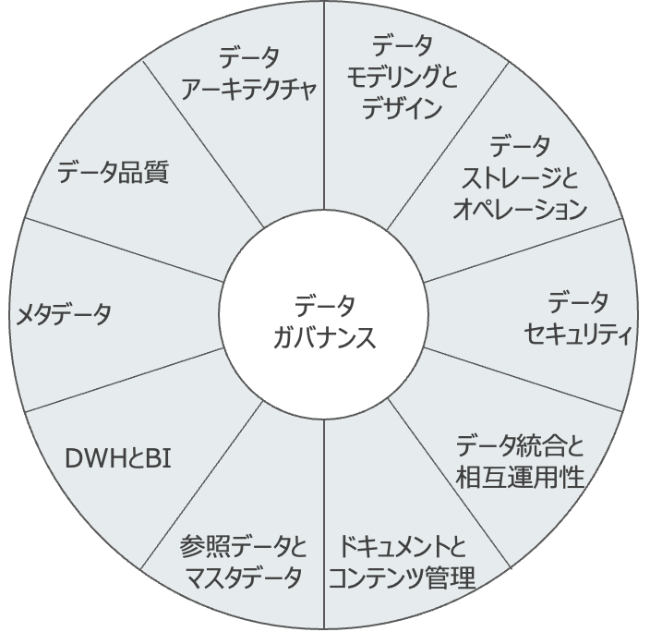
データミックス経営とは
社内の様々なデータを、その精度や意思決定の種類によって適材適所に活用できるように整備することで経営者の価値創造に向けた意思決定をより合理的かつ客観的なものにする仕組みを指します。
キー ポイント
置かれた状況に適した 意思決定パターンの選択
AI等新技術活用による データ精度向上
データ民主化による 良質なデータの大量蓄積
明確なアウトプット
データ・ドリブン
主力事業で的確な経営判断が求められる局面では長年培ってきた社内の各種データを正しく活用し、最適な 意思決定を下す。
低いデータ精度
高いデータ精度
データ・インフォームド
先導指標と後追い指標間の関係性が曖昧になりがちな事業の方向性や中期計画策定においては、組織の暗黙知をデータで補正しながら意思決定を下す。
意思決定のインプット
データ > その他
データマネジメント
データ・インスパイアド
社内データの精度が低い将来予測や新事業立ち上げに際しては、バイアスを可能な限り取り除くため、経営仮説を多角的に検証し意思決定を下す。
データ民主化による
良質なデータの大量蓄積
意思決定のインプット
データ ≧ その他
AI技術等新技術による
予測精度向上
意思決定のインプット
データ ＜ その他
概念的なアウトプット

Slide 6
データ活用の先進事例
NTTデータ事例 – 不採算案件検知
医薬原材料メーカ – 顧客との共同研究基盤整備
韓国造船業 – 重工業版PDMの確立

Slide 7

データ活用先進事例：NTTデータ事例 – 不採算案件検知
案件の規模や工数予測が難しく開発中の仕様変更が頻繁で原価管理のトレーサビリティが低い状態を、 過去データを適切に活用することで事前検知できるように改善しました。
課題
解決策
多段階層の中で悪い情報の報告が遅れることで、 アクションが遅れ、不採算案件につながる
日々蓄積されるプロジェクト情報から不採算の兆候を検知し、 マネジメントへアラート
不採算
プロジェクト
把握
稼働時間
コスト
不採算
案件実績
不採算
検知モデル
不採算化しやすい パターンを検出し アラート
組織階層
組織数
コーポレート
管理部門
1
分野
6
年月
・・・
目的
不採算案件の抑止
事業本部
13
自己申告に もとづく
報告では 不採算の 把握が遅延
行動
不採算兆候の早期検知と対策
事業部
40
担当
459
インサイト
進捗/品質状況
(定性)
コスト状況
(定量)
不採算 兆候アラート
プロジェクト
1万
以上
・・
分析
進捗/品質監視
(定性分析)
コスト監視
(可視化)
兆候検知
(AI/ML)
不採算
発生
データ
進捗報告
就業実績
購買実績
不採算
案件実績
…

Slide 8
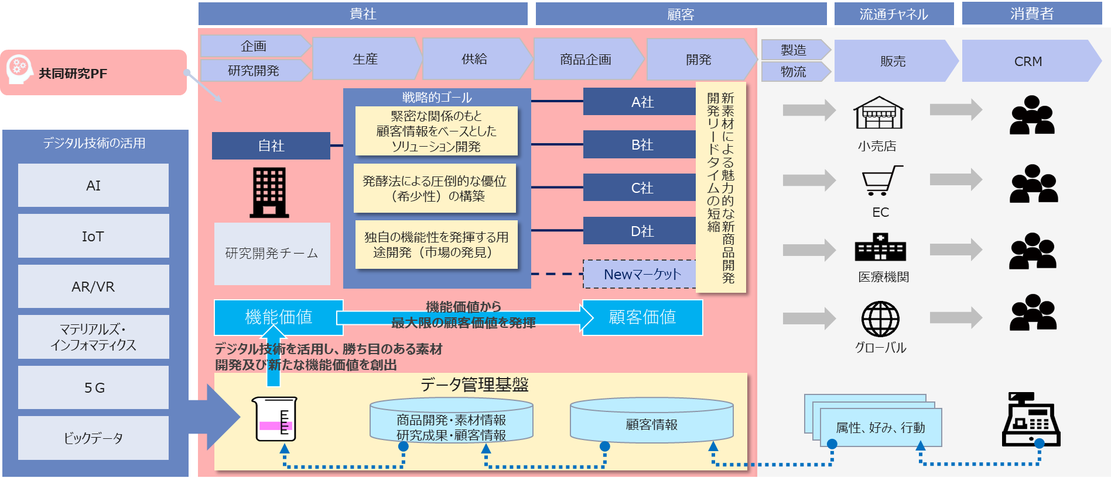
データ活用先進事例：医薬原材料メーカ – 顧客との共同研究基盤整備
社外とのデータ授受の標準規格化を進めたことで、予測が難しい顧客需要や新サービスに関するデータを確保し意思決定の高度化に貢献しています。
取り組みの背景
気づき
個々の顧客のニーズに合わせてそれぞれの原材料の研究開発を進めてきたが、研究開発コストが高止まりし利益率が年々減少してきた。
そのため、研究開発の失敗による埋没コストを最小化するとともに、顧客への独占的な提供体制を確立するため、実際に自社の製品を利用する顧客と共同で研究開発を実施できる基盤の導入を検討した。
顧客との一元情報共有基盤導入によるR&D/新事業創出コスト削減
顧客との各種研究・開発に関わる情報をリアルタイムで共有できる基盤を導入することにより、新事業・新サービスの需要を作り出すとともにR&Dに関わるコストを顧客と分担できる。
取り組み概況

Slide 9
データ活用先進事例：韓国造船業 – 重工業版PDMの確立（1/2）
設計工程で変更が頻繁に発生する既存製品に加え、Green-BOMへの対応や他社製品を含む運用管理のサービス化等に対応するためCAD-PLM-ERPの密な連携に向けたPDMの強化を実施しています。
設計の特性上、CAD-BOMと最終的なマスタBOMの完成に差が多くCADデータから直接E-BOM/M-BOMを抽出できない。
サービス化に向け他社製品の運用を引き受ける場合、既存マスタBOMとの整合性が取れず都度個別運用設計が必要である。
Green-BOMの概念の導入によりBOM自体の内容が高度化・複雑化することになり、経験と勘だけに頼れなくなりつつある。
PDM
ERP
顧客情報
CRM
製品企画
販売管理
顧客管理
製品開発要求
他社製品への対応。
製品仕様/開発計画
販売情報
原価情報
CAD
納期情報
製品設計
財務会計
管理会計
製品情報/ 承認済み図面
Green-BOM
概念追加への対応。
凡例
製品情報/ E-BOM
財務関連情報
CAD
E-BOM
生産情報
PLM
設計変更
生産計画・管理
在庫購買管理
設計変更日時・ 設計変更内容
生産計画指示
ERP
部品供給日程
CRM
頻繁な変更管理
への対応。
PMS
データ分析
プロジェクト管理
QCD管理、工程単位・部品単位の原価管理
データ分析基盤

Slide 10
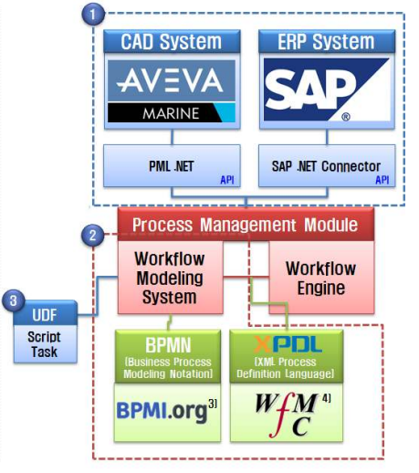
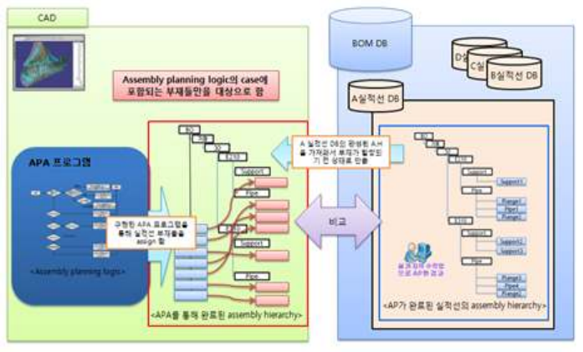
データ活用先進事例：韓国造船業 – 重工業版PDMの確立（2/2）
類似した状態にある韓国造船業では政府主導で主要3社とソウル大学の産学官連携で2009年～2014年に造船版PDMのフレームワーク作りを実施しています。
CADデータとERPデータの自動連携による、PLM導入に伴う設計部門の負荷増加を緩和。
プロジェクトの設計内容と過去の類似実績を自動で比較・検証する機能を実装することでノウハウやE-BOMの電子化を実現。
システム構成概要
過去事例との自動比較・バリデーション機能

Slide 11
MHIの取り組み状況に関する弊社理解

Slide 12
MHIの取り組み状況に関する弊社理解
D-MAP等一部領域において全社標準化に取り組んでいるが、全社的な観点で見た場合、依然として拠点やアプリケーション単位のデータ管理が主流になっているとお見受けします。
データマネジメント実施項目の実施レベル
①データガバナンス
属人的・プロセス単位の
ガバナンス
データガバナンス上の
役割の明確化
組織的なポリシーに基づく
データガバナンス体制の確立
各プロセスを定量的に評価できるデータガバナンス体制の確立
プロセス改善のゴールが数値化
②データアーキテクチャ
アプリケーション単位の
データアーキテクチャ
データアーキテクチャの作成
部門内での業務標準用語
データアーキテクチャの全社展開
全社共通の業務標準用語
データアーキテクチャ遵守の測定
③データモデリングとデザイン
アプリケーション単位の
データモデリングとデザイン
部門内でのデータモデルの作成
全社標準モデルの定義・展開
データモデル検証結果の評価
④データストレージと オペレーションズ
アプリケーション単位のDB環境と運用体制
部門内での標準化された
DB環境
DB環境の全社標準化
性能・運用・サービスの評価
⑤データセキュリティ
属人化した
データセキュリティポリシー
部門内に閉じた
データセキュリティポリシー
データセキュリティポリシー
の全社展開
データセキュリティ実現評価
測定尺度を用いた
データセキュリティの改善
⑥データ統合と相互運用性
アプリケーション・プロセス単位でのデータ管理・運用
部門内での
データの移動と統合の管理
データの移動/統合の管理
の全社展開
可用性・量・速度の測定
⑦ドキュメントと コンテンツ管理
拠点・プロセス単位での
ドキュメント・コンテンツ管理
部門内に閉じた
管理ポリシー
管理ポリシーの全社展開
法令遵守の評価/利用評価
⑧参照データとマスタデータ
拠点・アプリケーション単位での
参照データマスタデータ管理
部門内に閉じた
参照データとマスタデータ
参照データとマスタデータ
の全社展開
参照/マスタデータの信頼度の評価
データ共有量と利用の測定
⑨DWHとBI
共通のDWHとBIの不在
部門内に閉じた
DWHとBI
DWHとBIの全社展開
利用度の評価/パフォーマンスの評価
⑩メタデータ管理
メタデータの属人化
部門内でのメタデータ管理
メタデータ管理の全社展開
メタデータ利用の測定
測定尺度を用いた
メタデータ管理の改善
⑪データ品質
属人化したデータ品質
データ品質の問題が散見
部門に閉じたデータ品質
全社でのデータ品質の向上
データ品質の測定
測定尺度を用いた
データ品質の改善
現状レベルの仮説
成熟度Lv1
（場当たり的/属人レベル）
成熟度Lv2
（反復可能/部門（拠点）レベル）
成熟度Lv3
（定義された/全社展開）
成熟度Lv4
（管理された/定量的効果測定/標準ツール）
成熟度Lv5
（最適化/継続的改善/プロセス自動化）

Slide 13
MHIの取組みの今後の方向性

Slide 14
MHIの取組みの今後の方向性
作成中

